Slide 1
Sila a pohyb.
Učivo 8.ročníka.

Slide 2
Skúmanie sily.
Stáva sa, že víchor poláme stromy alebo zničí strechy domov. Prúd vody pri povodni odplaví autá, zeminu, mosty. Zvykneme hovoriť, že silný vietor či prúd vody pôsobia na krajinu ničivou silou.
Ak nedokážeme odniesť ťažký náklad, tak vraj máme málo sily. Podobne v bežnej reči používame pojem sila. Nie vždy sa pojem sila používa v zhode s tým, ako je definovaný tento pojem vo fyzike.

Slide 3
Skúmanie sily.
So situáciami, v ktorých by sme vedeli určiť silu, sa stretávame takmer pri každej činnosti.
Buldozér odhŕňa zeminu – pôsobí na ňu silou, a tak mení tvar terénu.
Ruky stláčajú loptu – pôsobením rúk lopta mení svoj tvar.
Silák ťahá auto – uvádza ho z pokoja do pohybu.

Slide 4
Telesá pôsobia na seba silou. Účinky sily.
Obrázky znázorňujú prejavy pôsobenia sily.
Považujeme za prirodzené, že teleso mení svoj tvar alebo pohyb vtedy, keď naň pôsobí iné teleso silou tak, že sa ho dotýka.
Menej samozrejmé je pôsobenie sily tam, kde sa mení tvar alebo pohyb telesa bez zjavného dotyku s iným telesom.

Slide 5
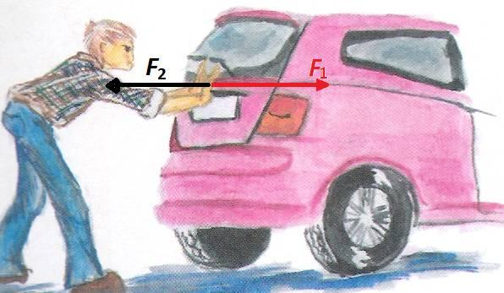
Účinky sily.
Pri tlačení auta sa oň opierame dlaňami a cítime, že aj auto pôsobí na naše dlane.
Tlačíme auto – pôsobíme naň silou, ale aj auto pôsobí na nás silou. Silové pôsobenie telies je vzájomné.

Slide 6
Účinky sily.
Pôsobenie sily možno znázorniť aj graficky.
Úsečka znázorňuje smer pôsobenia sily, jej orientáciu vyjadruje šípka.
Na presnejší opis vzájomného pôsobenia telies slúži pojem sila.
Sila je fyzikálna veličina a jej značka je F.

Slide 7
Sila.
Silou môžu na seba pôsobiť telesá, aj keď sa nedotýkajú.
Pri česaní suchých vlasov plastickým hrebeňom, môžeme pozorovať, že vlasy sa budú k hrebeňu nakláňať bez toho, aby sa ich hrebeň dotýkal – pôsobí elektrická sila.
Magnetom môžeme pozbierať drobné klinčeky, bez toho aby sme sa ich dotkli – magnetická sila.
Predmety v okolí Zeme sú k nej priťahované – gravitačnou silou.

Slide 8
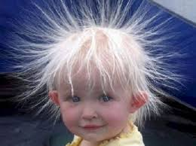
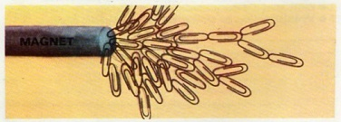
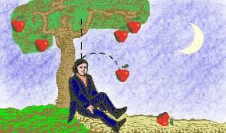
Sila.
Sila je mierou vzájomného pôsobenia telies.
Sily, ktorými na seba pôsobia dve telesá, sú rovnako veľké a pôsobia navzájom opačnými smermi. ( Newtonov fyzikálny zákon ).

